Slide 1
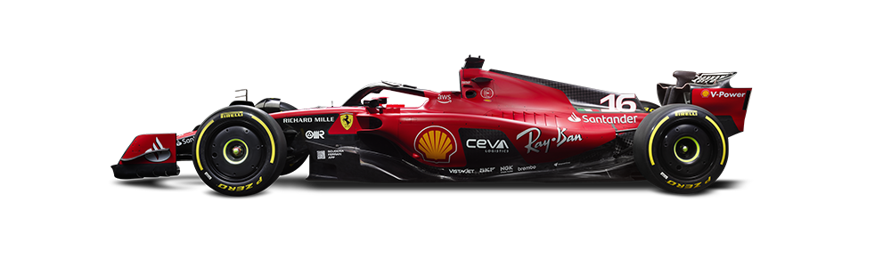
ANALISI
DI UN GP
Progetto di: Michela Francesca Firrera Simone Alessandro Casciaro

Slide 2
ANALISI
DI UN GP
Progetto di: Michela Francesca Firrera Simone Alessandro Casciaro

Slide 3
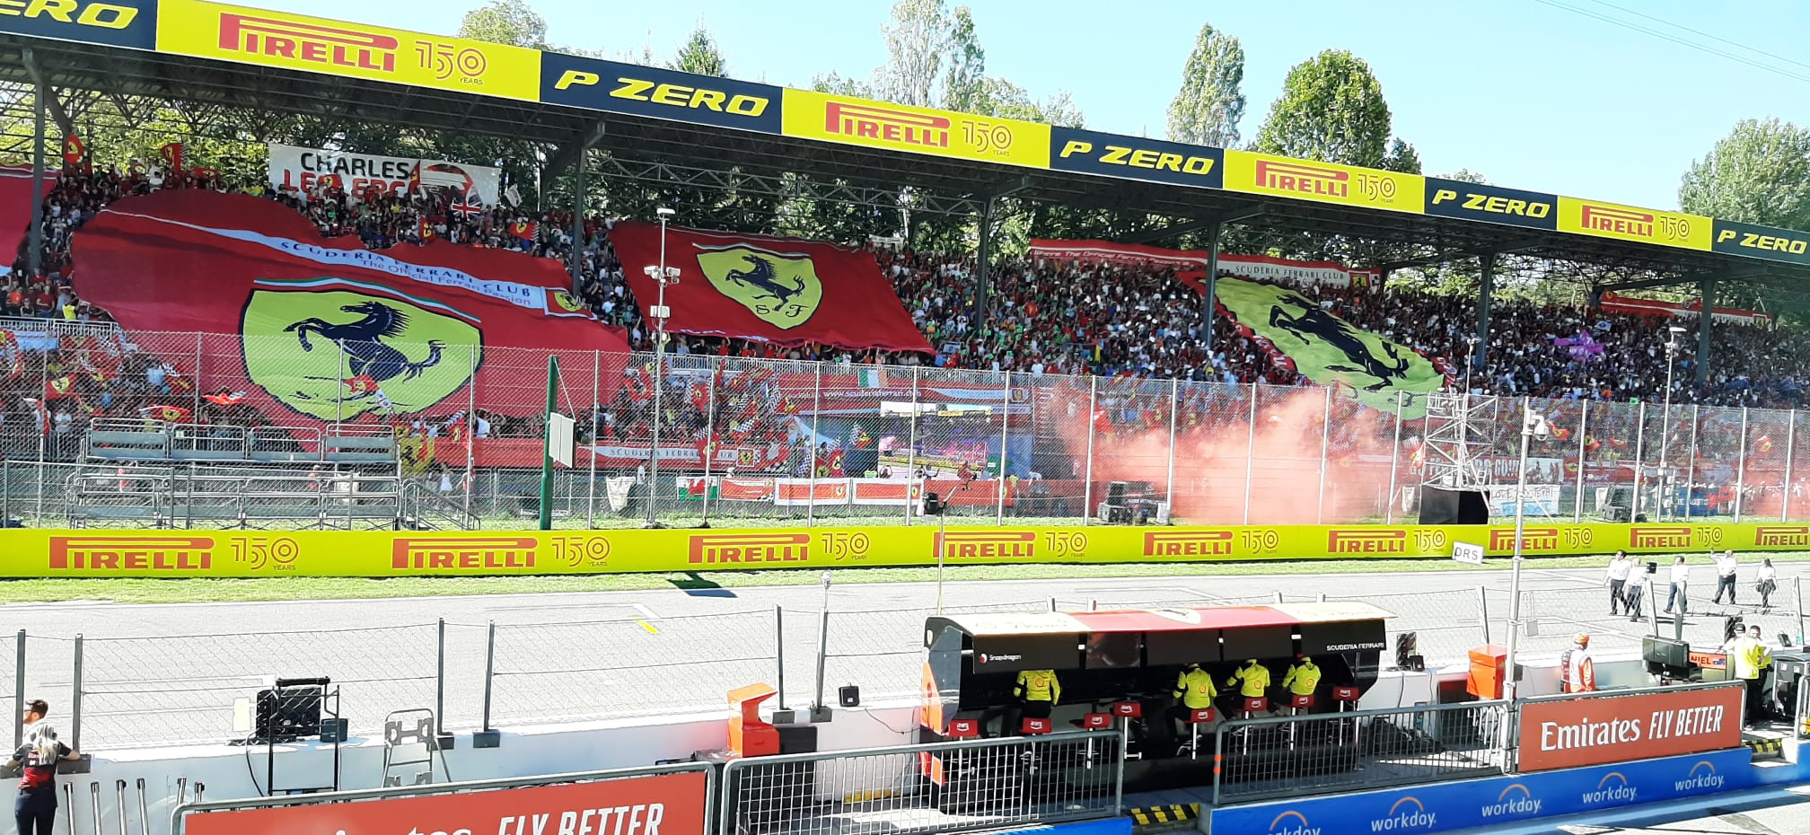
------------
COS’È UN GP?
Abbreviazione di Gran Premio
Durata → Intero weekend di gara (Venerdì, Sabato e Domenica).
Campionato di Formula 1 → Molteplici GP.
Composizione → Prove Libere, Qualifiche e Gara.

Slide 4
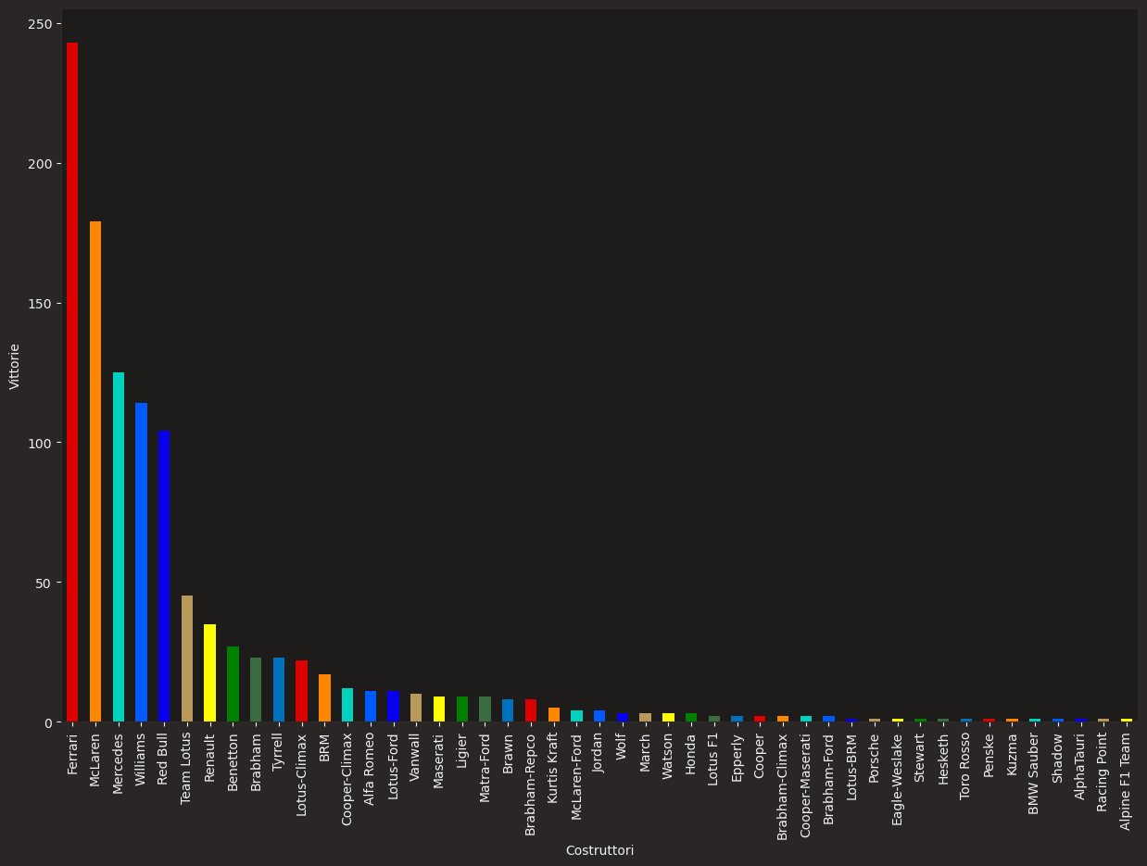
CHI HA VINTO DI PIÙ?

Slide 5
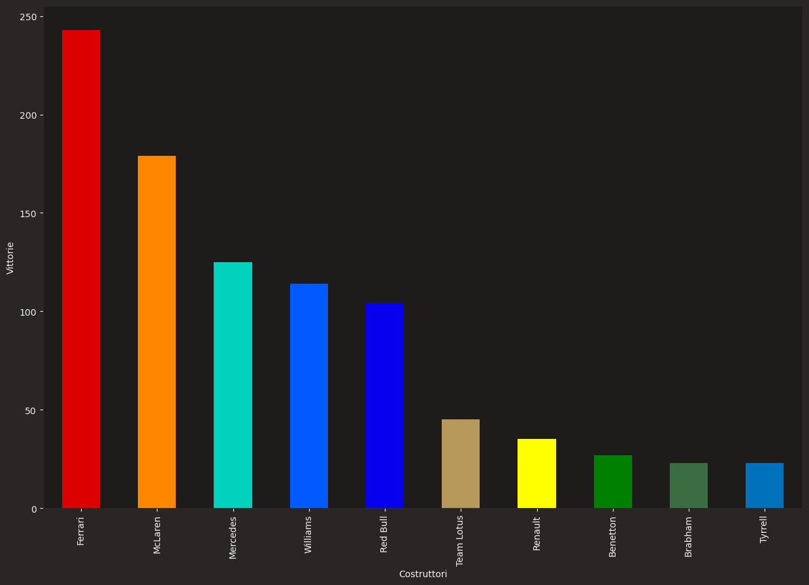
CHI HA VINTO DI PIÙ? (TOP 10)

Slide 6
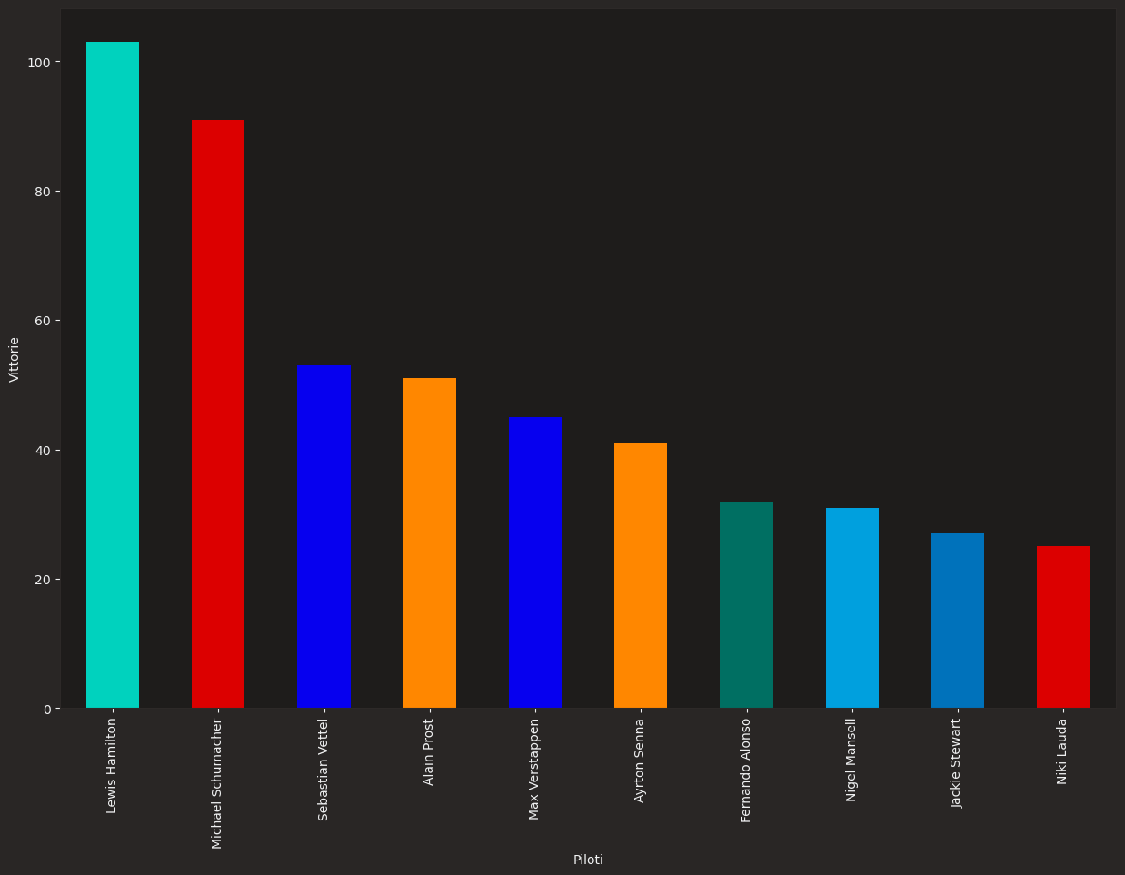
QUALI PILOTI HANNO VINTO DI PIÙ? (TOP 10)

Slide 7
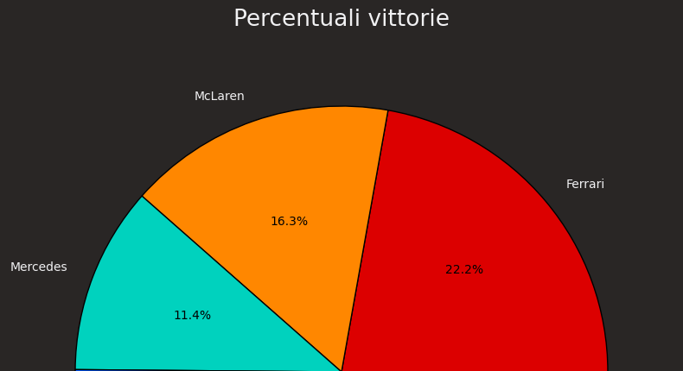







Slide 8
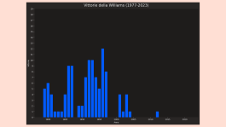
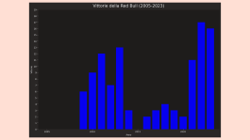
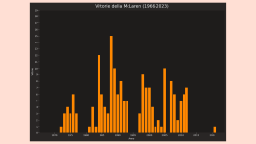
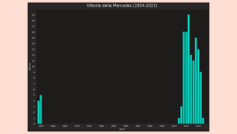
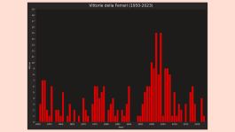

Slide 9
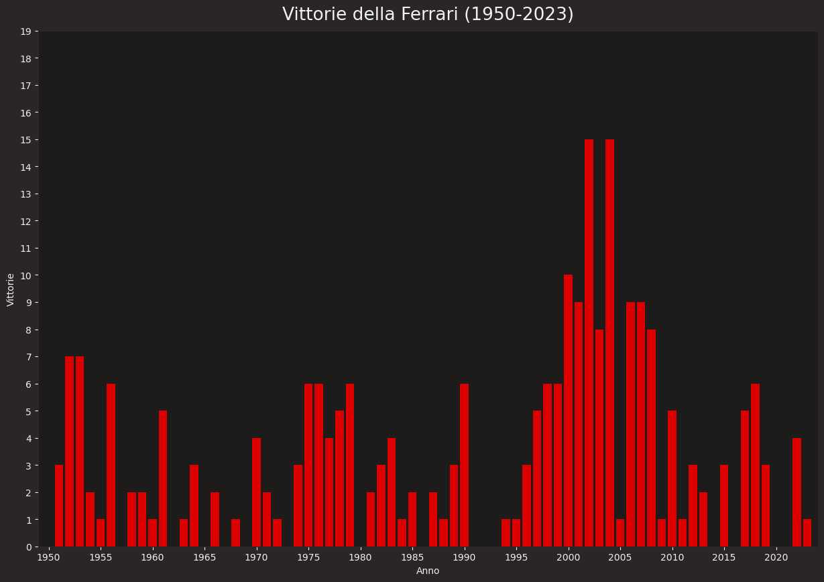

Slide 10
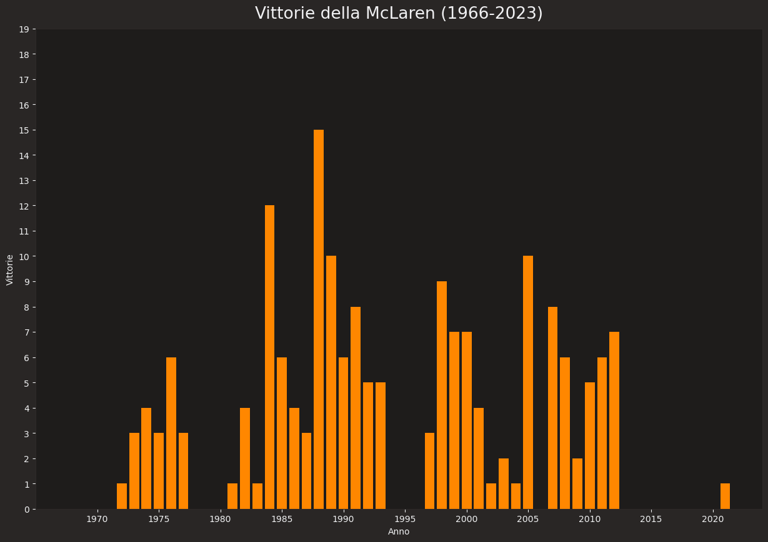

Slide 11
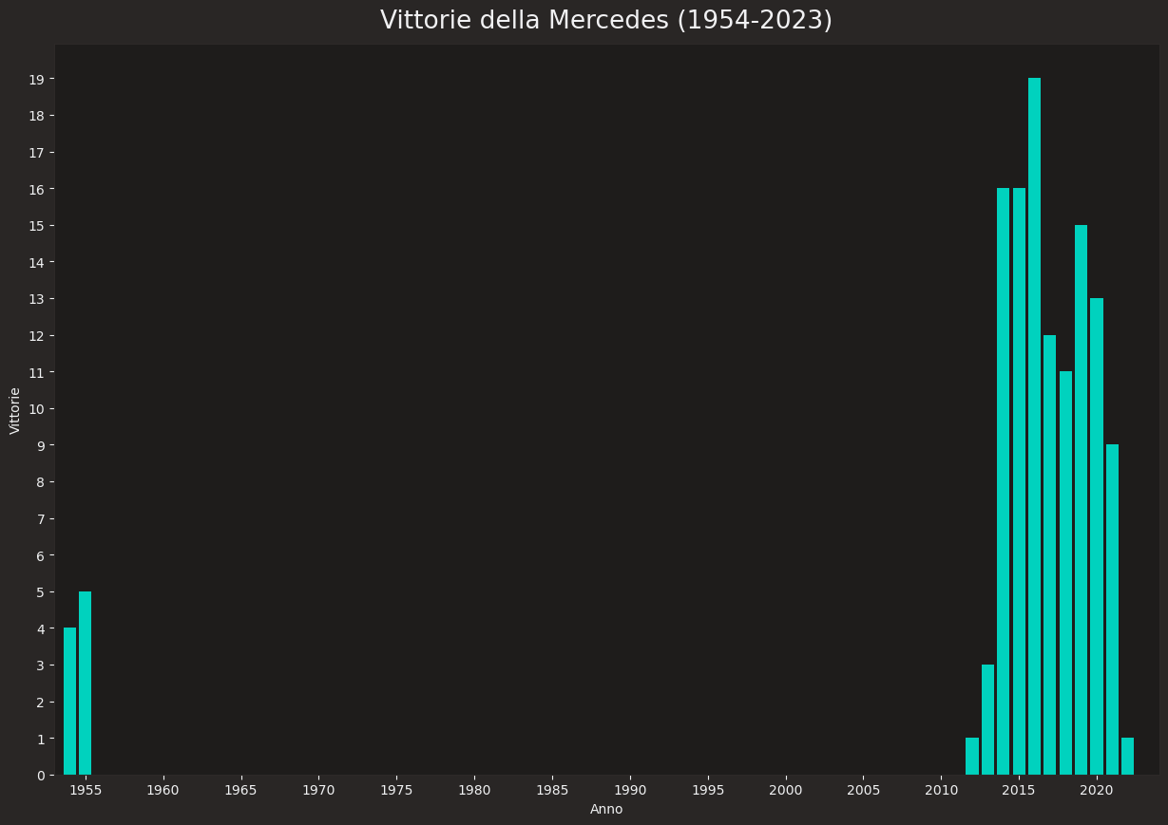

Slide 12
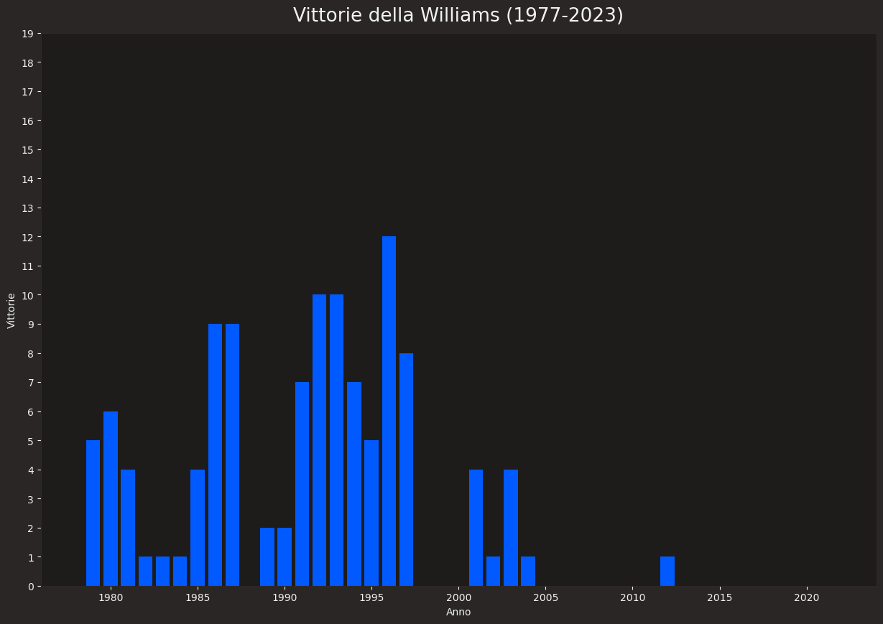

Slide 13
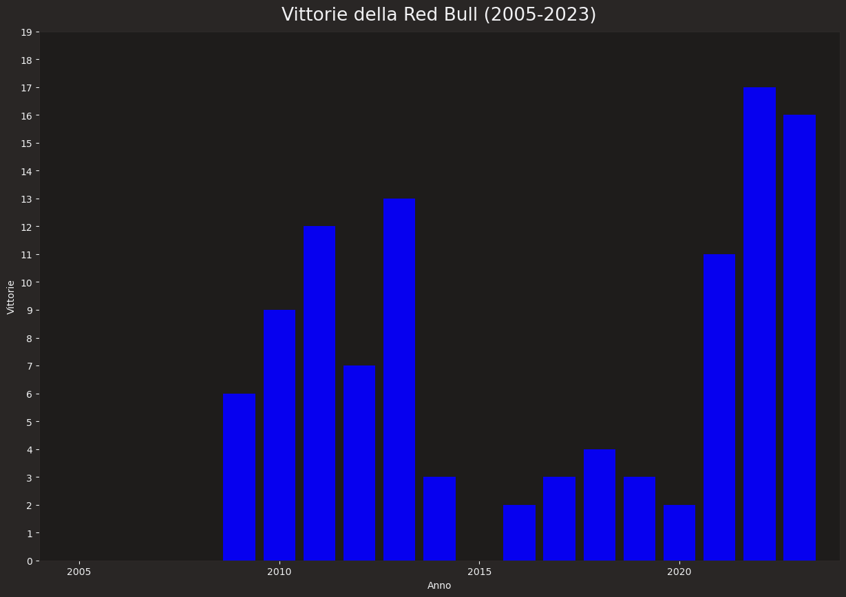

Slide 14
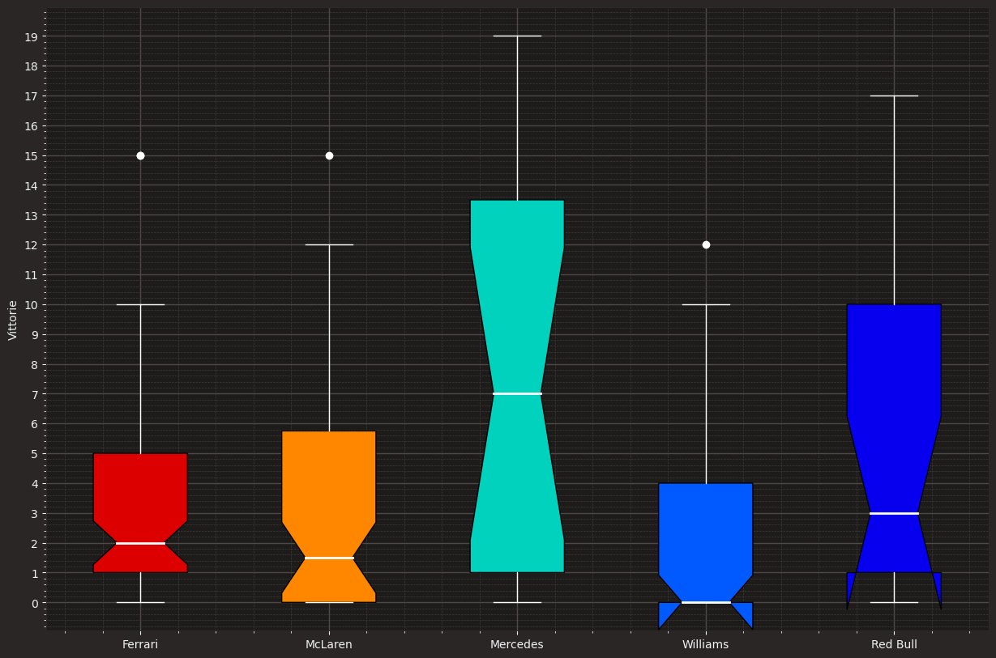
DISTRIBUZIONE VITTORIE

Slide 16
FORMAT CLASSICO VS FORMAT SPRINT
FORMAT CLASSICO
PROVA LIBERA 1
Durata: 60 minuti
Scopo: Preparazione assetti delle vetture
PROVA LIBERA 2
Durata: 60 minuti
Scopo: Simulazione ritmi gara
PROVA LIBERA 3
Durata: 60 minuti
Scopo: Testare giri qualifica
QUALIFICA
Durata: 3 sessioni, 18, 15 e 12 minuti
Scopo: Stabilire la griglia di partenza della gara
GARA
Durata: 305 km,
90 minuti circa
Scopo: Vincere

Slide 17
FORMAT CLASSICO VS FORMAT SPRINT
FORMAT CLASSICO
PROVA LIBERA 1
Durata: 60 minuti
Scopo: Preparazione assetti delle vetture
PROVA LIBERA 2
Durata: 60 minuti
Scopo: Simulazione ritmi gara
PROVA LIBERA 3
Durata: 60 minuti
Scopo: Testare giri qualifica
QUALIFICA
Durata: 3 sessioni, 18, 15 e 12 minuti
Scopo: Stabilire la griglia di partenza della gara
GARA
Durata: 305 km,
90 minuti circa
Scopo: Vincere

Slide 18
FORMAT CLASSICO VS FORMAT SPRINT
FORMAT CLASSICO
PROVA LIBERA 1
Durata: 60 minuti
Scopo: Preparazione assetti delle vetture
PROVA LIBERA 2
Durata: 60 minuti
Scopo: Simulazione ritmi gara
PROVA LIBERA 3
Durata: 60 minuti
Scopo: Testare giri qualifica
QUALIFICA
Durata: 3 sessioni, 18, 15 e 12 minuti
Scopo: Stabilire la griglia di partenza della gara
GARA
Durata: 305 km,
90 minuti circa
Scopo: Vincere

Slide 19
FORMAT CLASSICO VS FORMAT SPRINT
FORMAT CLASSICO
PROVA LIBERA 1
Durata: 60 minuti
Scopo: Preparazione assetti delle vetture
PROVA LIBERA 2
Durata: 60 minuti
Scopo: Simulazione ritmi gara
PROVA LIBERA 3
Durata: 60 minuti
Scopo: Testare giri qualifica
QUALIFICA
Durata: 3 sessioni, 18, 15 e 12 minuti
Scopo: Stabilire la griglia di partenza della gara
GARA
Durata: 305 km,
90 minuti circa
Scopo: Vincere

Slide 20
FORMAT CLASSICO VS FORMAT SPRINT
FORMAT CLASSICO
PROVA LIBERA 1
Durata: 60 minuti
Scopo: Preparazione assetti delle vetture
PROVA LIBERA 2
Durata: 60 minuti
Scopo: Simulazione ritmi gara
PROVA LIBERA 3
Durata: 60 minuti
Scopo: Testare giri qualifica
QUALIFICA
Durata: 3 sessioni, 18, 15 e 12 minuti
Scopo: Stabilire la griglia di partenza della gara
GARA
Durata: 305 km,
90 minuti circa
Scopo: Vincere

Slide 21
FORMAT CLASSICO VS FORMAT SPRINT
FORMAT SPRINT
PROVA LIBERA 1
Durata: 60 minuti
Scopo: Preparazione generale del weekend
QUALIFICA
Durata: 3 sessioni, 18, 15 e 12 minuti
Scopo: Stabilire la griglia di partenza della gara
SPRINT SHOOTOUT
Durata: 3 sessioni, 12, 10 e 8 minuti
Scopo: Stabilire la griglia di partenza della gara sprint
GARA SPRINT
Durata: 100 km, 30 minuti circa
Scopo: Vincere
GARA
Durata: 305 km,
90 minuti circa
Scopo: Vincere

Slide 22
FORMAT CLASSICO VS FORMAT SPRINT
FORMAT SPRINT
PROVA LIBERA 1
Durata: 60 minuti
Scopo: Preparazione generale del weekend
QUALIFICA
Durata: 3 sessioni, 18, 15 e 12 minuti
Scopo: Stabilire la griglia di partenza della gara
SPRINT SHOOTOUT
Durata: 3 sessioni, 12, 10 e 8 minuti
Scopo: Stabilire la griglia di partenza della gara sprint
GARA SPRINT
Durata: 100 km, 30 minuti circa
Scopo: Vincere
GARA
Durata: 305 km,
90 minuti circa
Scopo: Vincere

Slide 23
FORMAT CLASSICO VS FORMAT SPRINT
FORMAT SPRINT
PROVA LIBERA 1
Durata: 60 minuti
Scopo: Preparazione generale del weekend
QUALIFICA
Durata: 3 sessioni, 18, 15 e 12 minuti
Scopo: Stabilire la griglia di partenza della gara
SPRINT SHOOTOUT
Durata: 3 sessioni, 12, 10 e 8 minuti
Scopo: Stabilire la griglia di partenza della gara sprint
GARA SPRINT
Durata: 100 km, 30 minuti circa
Scopo: Vincere
GARA
Durata: 305 km,
90 minuti circa
Scopo: Vincere

Slide 24
FORMAT CLASSICO VS FORMAT SPRINT
FORMAT SPRINT
PROVA LIBERA 1
Durata: 60 minuti
Scopo: Preparazione generale del weekend
QUALIFICA
Durata: 3 sessioni, 18, 15 e 12 minuti
Scopo: Stabilire la griglia di partenza della gara
SPRINT SHOOTOUT
Durata: 3 sessioni, 12, 10 e 8 minuti
Scopo: Stabilire la griglia di partenza della gara sprint
GARA SPRINT
Durata: 100 km, 30 minuti circa
Scopo: Vincere
GARA
Durata: 305 km,
90 minuti circa
Scopo: Vincere

Slide 25
FORMAT CLASSICO VS FORMAT SPRINT
FORMAT SPRINT
PROVA LIBERA 1
Durata: 60 minuti
Scopo: Preparazione generale del weekend
QUALIFICA
Durata: 3 sessioni, 18, 15 e 12 minuti
Scopo: Stabilire la griglia di partenza della gara
SPRINT SHOOTOUT
Durata: 3 sessioni, 12, 10 e 8 minuti
Scopo: Stabilire la griglia di partenza della gara sprint
GARA SPRINT
Durata: 100 km, 30 minuti circa
Scopo: Vincere
GARA
Durata: 305 km,
90 minuti circa
Scopo: Vincere

